Slide 1
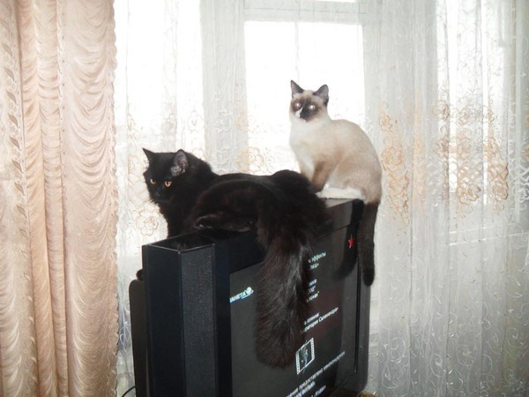
МОИ ПИТОМЦЫ
Шустрик и Пушок

Slide 2
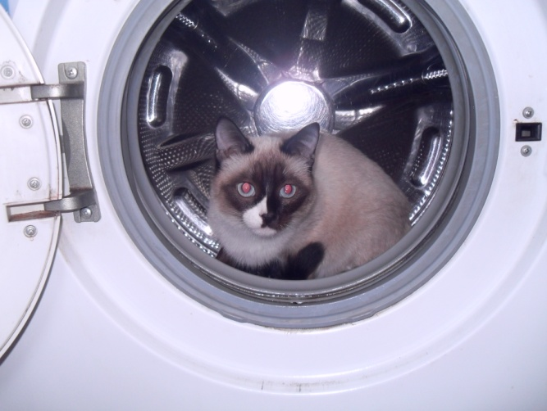
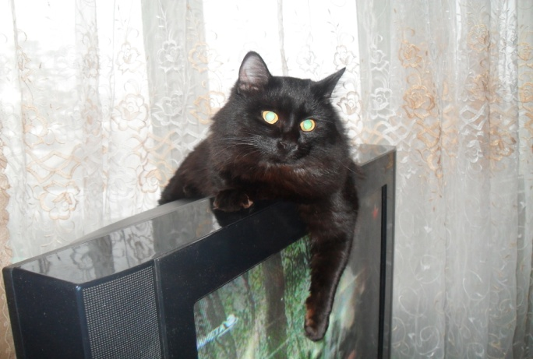
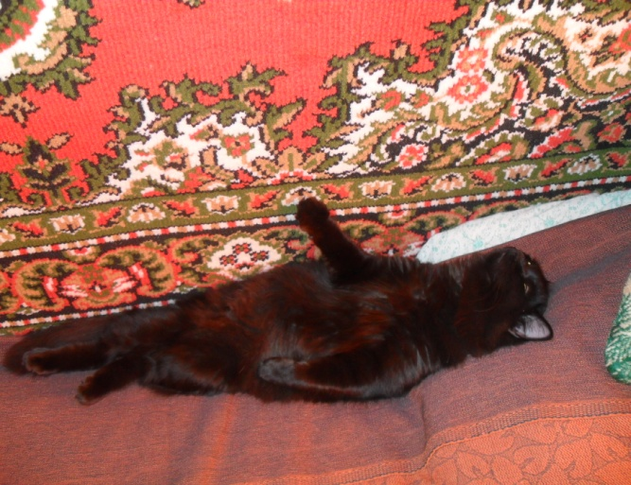
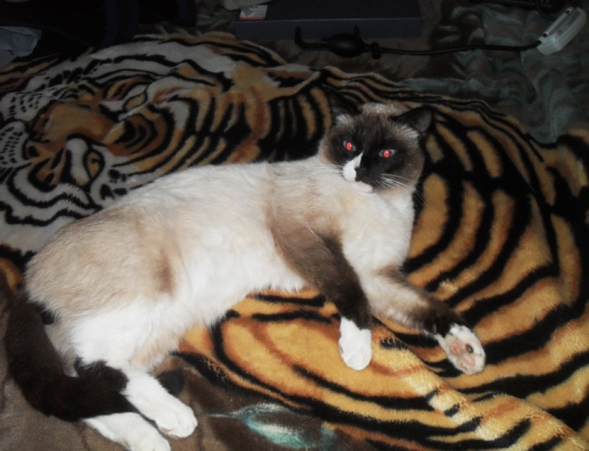
Любимое место
Шустрик и Пушок братья. У них была одна мама -кошка Даша. Мои коты кушаю кошачий корм КИТЕКЭТ, а ещё любят колбасу и рыбу. Шустрик очень ласковый кот. Он любит смотреть как я делаю уроки. Пушок у нас чистюля. Он постоянно умывается и любит сидеть в стиральной машинке . А у Шустрика любимое место на телевизоре. Пушок охотник ,ловит голубей и приносит домой. А Шустрик наоборот очень домашний и ленивый. Он больше спит чем гуляет. И совсем не смотрит на мышей. Шустрик и Пушок очень разные братья. Но я их очень люблю. Мои питомцы очень ласковые и умные…..
Это Шустрик
Это Пушок
Шустрику 2года
Пушку 1 год
Он полностью черный и не одного белого пятна. Наверное похож на папу.
У него шерсть 3 цвета. сиамский. Похож на маму.
Хорошо спя т на кроватях!!!

